Slide 1

手把手教你学littleVGL
主讲人 ：正点原子团队
硬件平台：正点原子开发板
版权所有：广州市星翼电子科技有限公司
教学平台：www.yuanzige.com 原子哥
淘宝店铺：http://openedv.taobao.com
技术论坛：www.openedv.com
公众平台：正点原子
Notes:
ddddd

Slide 2
手把手教你学littleVGL
lv_cb复选框

Slide 3
参考资料
参考资料
正点原子文档：littleVGL学习文档
littleVGL官方文档：
https://docs.littlevgl.com/zh-CN/html/index.html
全套视频观看：www.yuanzige.com
Notes:
ddddd

Slide 4
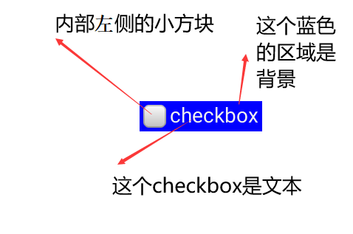
1.介绍
lv_cb复选框是由3部分组成的,第一部分是最外层的背景,第二部分是内部左侧的小方块,这个小方块其实就是一个lv_btn按钮,所以这个小方块也具有5种状态和相应的5个样式,第三部分是内部右侧的文本,这个文本其实就是lv_label标签,可以通过lv_cb_set_text接口来给复选框设置文本,通过lv_cb_set_checked接口来设置复选框是否被选中,当复选框被点击时,它会发送一个LV_EVENT_VALUE_CHANGED事件给它的事件回调函数,然后就是复选框的大小是自适应的,也就是说使用lv_obj_set_size接口来设置复选框的大小是无效的,它只会根据它内部的文本大小来决定自身的大小

Slide 5
2.1主要数据类型
1.复选框样式数据类型

Slide 6
2.2 API接口
1.创建复选框
2.设置动态文本
3.设置静态文本
4.设置复选框是否选中
5.设置复选框为禁用状态
6.设置样式
7.判断复选框是否被选中了

Slide 7
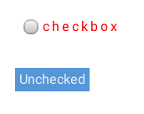
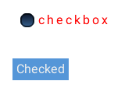
3.例程演示

Slide 8

感谢支持正点原子团队
硬件平台：正点原子开发板
版权所有：广州市星翼电子科技有限公司
学习平台：www.yuanzige.com
淘宝店铺：http://openedv.taobao.com
技术论坛：www.openedv.com

